Slide 1
IP基本原理
ISSUE 1.0
日期：
杭州华三通信技术有限公司 版权所有，未经授权不得使用与传播

Slide 2
引入
IP是网络层协议，也是当今应用最广泛的网络协议之一
IP协议规定了数据的封装方式，网络节点的标识方法，用于网络上数据的端到端的传递

Slide 3

课程目标
学习完本课程，您应该能够：
掌握IP地址的格式、分类和子网掩码
掌握路由的基本概念和相关路由协议简介
掌握网络层协议ARP和RARP的工作原理
掌握IP寻址的基本原理

Slide 4
目录
IP协议概述
IP地址和地址映射
IP包转发
其他相关协议介绍

Slide 5
IP及其相关协议
TCP
UDP
协议号6
协议号17
IP
传输层ICMP
网络层IGMP
ARP
RARP
以太网、令牌环、FDDI、HDLC、PPP、
X.25、帧中继、PSTN、ISDN等
网络接口层

Slide 6
IP的主要作用
标识节点和链路
  用唯一的IP地址标识每一个节点
  用唯一的IP网络号标识每一个链路
寻址和转发
  确定节点所在网络的位置，进而确定节点所在的位置
  IP路由器选择适当的路径将IP包转发到目的节点
适应各种数据链路
  根据链路的MTU对IP包进行分片和重组
  为了通过实际的数据链路传递信息，须建立IP地址到数据链路层地址的映射
Notes:
地址分N.H
Router，逐跳、
ARP和map

Slide 7

IP网络的结构
NetworkA
NetworkB
NetworkD
NetworkC
IP网络由多个网段构成，每个网段对应一个链路
路由器负责将网段连接起来，适配链路层协议，在网络之间转发数据包

Slide 8
IP头格式
0
1
2
3
4
5
6
7
8
9
0
1
2
3
4
5
6
7
8
9
0
1
2
3
4
5
6
7
8
9
0
1
Version
IHL
Type of Service
Total Length
Identification
Flags
Fragment Offset
Time to Live
Protocol
Header Checksum
20字节
Source Address
Destination Address
Options
Padding

Slide 9
目录
IP协议概述
IP地址和地址映射
IP包转发
其他相关协议介绍

Slide 10
IP 地址格式和表示方法
二进制32位
网络号
主机号
8位
8位
8位
8位
例如
11000000
.
10101000
.
00000101
.
01111011
192
.
168
.
5
.
123
Notes:
IP地址唯一地标识一台网络设备
32位的二进制IP地址常以点分十进制的方式表示
IP地址通常分为网络号和主机号两部分

Slide 11
网络号和主机号
192.168.2.1
10.1.1.1
10.6.24.2
E0/1
E0/0
192.168.2.10
192.168.2.2
10.250.8.11
192.168. 2.12
10.180.30.118
网络
接口
192.168.2.0
10.0.0.0
E0/0
E0/1
网络号用于区分不同的IP网络
主机号用于标识该网络内的一个IP节点

Slide 12
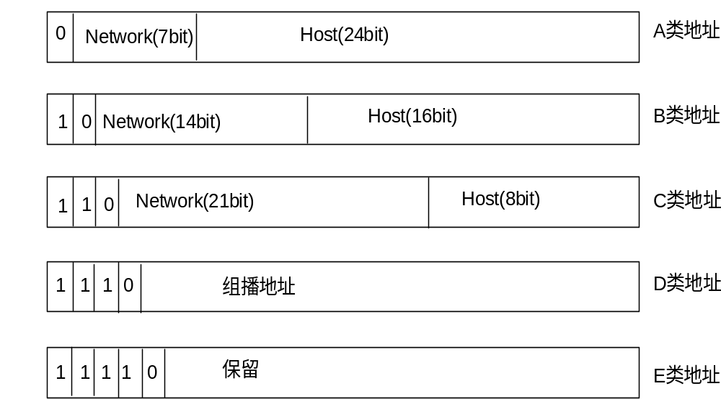
IP地址分类
(组播)
(保留)
Notes:
私有地址

Slide 13
特殊的IP地址
网络号 | 主机号 | 地址类型和用途
Any | 全0 | 网络地址，代表特定网段
Any | 全1 | 网段广播地址，代表特定网段的所有节点
127 | Any | 环回地址，常用于环回测试
全0 |  | 代表所有网络，常用于指定默认路由
全1 |  | 全网广播地址，代表所有节点
Notes:
广播地址、组播地址和环回地址

Slide 14
ARP
广播ARP请求
HostB
IP=1.1.1.3, MAC=?
IP=1.1.1.2
MAC=00E0.FC02.2222
HostA
IP=1.1.1.1
MAC=00E0.FC01.1111
HostC
IP=1.1.1.3
MAC=00E0.FC03.3333
HostB
IP=1.1.1.2
MAC=00E0.FC02.2222
HostA
IP=1.1.1.1
MAC=00E0.FC01.1111
HostC
IP=1.1.1.3, MAC=00E0.FC03.3333
IP=1.1.1.3
MAC=00E0.FC03.3333
单播ARP响应
Notes:
要实现映射。在以太网上用ARP
缓存，生存时间

Slide 15

RARP
广播RARP请求
HostB
无盘工作站
MAC=00E0.FC01.1111, IP=?
MAC=00E0.FC01.1111
无IP地址
RARP Server
HostB
无盘工作站
MAC=00E0.FC01.1111
IP=1.1.1.1
RARP Server
MAC=00E0.FC01.1111, IP=1.1.1.1
单播RARP响应

Slide 16
目录
IP协议概述
IP地址和地址映射
IP包转发
其他相关协议介绍

Slide 17
主机单播IP包发送
解析目的主机
硬件地址
Y
上层协议要求
发送数据包
目的是否直连
封装成帧并由
相应接口发出
N
解析网关
硬件地址
若目的地址所处网络号与本机所处网络号相同，则目的处于直连网段
Notes:
判断是否一个网段
地址、网关（假设此时仍未涉及掩码）
解析网关地址
封装并交给网关

Slide 18
数据包入站路由器单播IP包转发
目的是否本机
Y
提交本机
上层协议处理
N
N
目的是否直连
Y
解析下一跳
路由器硬件地址
解析目的主机
硬件地址
封装成帧并由
相应出接口发出
若目的地址所处网络号与本机任一接口的网络号相同，则目的处于相应接口直连网段
路由器通过查找路由信息判断下一跳路由器地址
Notes:
判断，查路由表，给目的或下一跳

Slide 19
主机接收IP包
解封装并提交给
相应的协议处理
Y
网络接口层提交
接收的数据包
目的是否本机
N
丢弃
如果IP包的目的地址符合下列情况之一，则主机接收此包
  目的IP地址等于自己的IP地址
  目的IP地址是一个广播地址
  目的IP地址是一个组播地址，而本机的某个服务属于此组播组
否则主机的网络层丢弃此IP包

Slide 20
广播风暴
广播包
DIP=255.255.255.255
路由器转发广播将导致全网充斥广播，可能引发广播风暴
路由器默认不转发广播
Notes:
——主机发送、路由器不转发
广播地址
因为广播影响网络性能，路由器通常不转发广播

Slide 21
目录
IP协议概述
IP地址和地址映射
IP包转发
其他相关协议介绍

Slide 22
代理ARP
广播ARP请求
HostA
IP=2.2.2.3, MAC=?
广播ARP请求
ARP代理
IP=2.2.2.3, MAC=?
IP=1.1.1.1
MAC=00E0.FC01.1111
E0/0
E0/1
HostC
IP=2.2.2.2
MAC=00E0.FC04.4444
IP=2.2.2.3
MAC=00E0.FC03.3333
单播ARP响应
HostA
IP=2.2.2.3, MAC=00E0.FC02.2222
单播ARP响应
IP=2.2.2.3, MAC=00E0.FC03.3333
ARP代理
IP=1.1.1.1
MAC=00E0.FC01.1111
E0/0
E0/1
HostC
IP=1.1.1.2
MAC=00E0.FC02.2222
IP=2.2.2.3
MAC=00E0.FC03.3333
Notes:
无网关，目的非本网段怎么办->广播解析目的MAC->路由器代理并响应。

Slide 23

ICMP
你能听到吗？
DIP=2.2.2.2
ICMP Echo Request
IP
HostA
HostB
IP=1.1.1.1
DIP=1.1.1.1
ICMP Echo Reply
IP=2.2.2.2
听到了！
ICMP可达性探测ICMP定义了错误报告和其它关于IP数据包处理情况的消息
ICMP可用于报告IP数据包传递过程中发生的错误、失败等信息，提供网络诊断等功能
ICMP消息可分为ICMP差错消息和ICMP查询消息
Notes:
RFC 792

Slide 24
本章总结
32位IP地址分为网络号和主机号两部分，用以标识网络和主机
主机将跨网段IP包交给默认网关，路由器负责跨网段转发数据包
ARP协议用于把已知的IP地址解析为MAC地址
RARP用于在数据链路层地址已知时解析IP地址
ICMP定义了网络层控制和传递消息的功能

